Slide 1
Biyokütleden Elde Edilen Biyoyağ Kompozisyonunun Makine Öğrenmesi ile Tahmini ve Model Öngörülü Kontrol Tabanlı Süreç Optimizasyonu Tez İzleme Sunumu - 4
Hazırlayan: Orhun Uzdiyem
Komite: Dr. Öğr. Üy. Özben Kutlu(Tez danışmanı),
Prof. Dr. Harun Kemal Öztürk,
Dr. Öğr. Üy. Hasan Sarptaş
Ege Üniversitesi Güneş Enerjisi Enstitüsü – Enerji Teknolojisi Anabilimdalı
Aralık 26, 2025

Slide 2
Tezin amacı
Biyoktüleden elde edilen (piroliz) biyoyağın değerlendirildiği proses parametrelerinin belirlenmesine yardımcı olacak bir model öngörülü kontrol (MÖK) senaryosu geliştirmektir.
Biyoyağın işlenmesi sonucu oluşan ürünün özelliklerin bakarak, girişte kullanılan biyoyağın içeriğini tahmin edebilen bir yapayzeka modeli
Piroliz biyoyağı – proses koşulları – son ürün verisi
Simülasyon
Piroliz biyoyağı verisi
Literatür

Slide 3
Önceki Dönemlerde Yapılan Çalışmalar

Slide 4
Piroliz Verisi Toplama ve Önişleme
14 adet çalışmadan 70 set deney verisi
Biyokütle özellikleri ve proses koşulları
Biyoyağ kompozisyonu
Veri önişleme
Eksik değer doldurma
KNN Imputer
Ortalama değer
Veri ölçekleme

Slide 5
Piroliz Verisi
Birleşik veriseti
Bu yaklaşımda, bütün veriseti bir bütün olarak işlenmiştir.
Ayrıştırılmış veriseti
Bu yaklaşımda, biyoyağda bulunan her bir kimyasal grubu için ayrı bir veriseti hazırlanmıştır.
Veriseti, kimyasallara göre ayrıştırılırken o kimyasal için NULL değer bulunan satırlar çıkartılmıştır.
Bu sayede NULL değerlerden arınmış verisetleri kullanılmıştır.

Slide 6
Makine öğrenmesi
Destek vektör regresyonu (SVR)
Çok değişkenli uyarlamalı regresyon spline’ları (MARS)
Rastegele karar ormanları (RF)
Gradyan Artırmalı Ağaçlar (GTB)
Yapay sinir ağları (ANN)
XGBoost (eXtreme Gradient Boosting)
LightGBM
CatBoost

Slide 7
Yeni Makine Öğrenmesi Yaklaşımı
Liao ve arkadaşlarının (2025) ^{[1]} çalışmasında lignoselülozik biyokütlenin pirolizi sonucu elde edilen odun sirkesinin iki kademeli distilasyonu çıktılarını girdi olarak alıp odun sirkesinin içeriğini tahmin eden bir makine öğrenmesi modeli oluşturulmuş.
Bu sayede çıkış akımlarındaki çevrim-içi sensör verileri kullanılarak besleme bileşimi gerçek-zamanlı tahmin edilmiş, ≈ %14 enerji tasarrufu sağlanmış ve ürün saflığındaki sapmalar erkenden düzeltilerek proses kararlılığı korunmuştur.
[1]: Leng, E., He, B., Chen, J., Liao, G., Ma, Y., Zhang, F., Liu, S., & E, J. Prediction of three-phased product distribution and bio-oil heating value of biomass fast pyrolysis based on machine learning. Energy, 236 (2025): 121401.

Slide 8
Proses Seçimi
Biyoyağın doğrudan yakılması
Buhar reforming
Hidro-deoksijenasyon
Fenolik reçine üretimi
Biyo-asfalt sentezi

Slide 9
Dönem İçinde Yapılan Çalışmalar

Slide 10
Buhar reforming
Veri kümesi üretimi için T (650–850 °C), P (5–30 bar), S/C (2–6) ve bileşim varyasyonları taranması düşünülmüştür.
Girdi (X)
Biyoyağ kompozisyonu
kontrol değişkenleri (T, P, S/C)
Çıktılar (Y) = singaz kompozisyonu
Bu ters modelin, gerçek zamanlı Model Predictive Control (MPC) tasarımında set-point jeneratörü olarak görev yapması hedeflenmektedir.

Slide 11
Yeni yaklaşım
Biyokütle pirolizi ile elde edilen biyo-yağın buhar reforming işleminden çıkan sıngaz kompozisyonuna bakarak, girişte kullanılan biyo-yağ kompozisyonunu tahmini
Bu amaçla tersten çalışan bir tahmin modeli geliştirildi
Piroliz biyoyağı karakterizasyonu ve singaz tahminleme modeli yandaki figür'de gösterilmiştir.

Slide 12
Ters makine öğrenmesi
Biyo-yağ buhar reforming tesislerinde, reaktörden çıkan sıngaz kompozisyonunu ölçmek oldukça kolay ve hızlıdır
Biyo-yağın detaylı kimyasal kompozisyonunu belirlemek çok daha zor ve zaman alıcıdır
Eğer singaz kompozisyonuna bakarak biyo-yağ kompozisyonunu tahmin edebilirsek hem hammadde kalite kontrolü yapılabilir hem de gerçek zamanlı olarak tesiste hangi tür biyo-yağın kullanıldığını izlenebilir
Ayrıca, belirli bir biyo-yağ karışımında hedef hidrojen üretimi için hangi proses parametrelerinin gerektiği optimize edilebilir.

Slide 13
Cantera
NASA tarafından geliştirilen termodinamik veri tabanlarını kullanarak Gibbs serbest enerjisi minimizasyonu yöntemiyle kimyasal denge hesaplamaları yapar
Kimyasal denge, sistemin Gibbs serbest enerjisinin minimum noktasına ulaştığı durumdur. Matematiksel olarak:
Minimize: G = Σ(nᵢ × μᵢ)

Slide 14
Cantera
Sistemdeki her kimyasal tür için kimyasal potansiyeli (μᵢ) hesaplanır.
Ardından element korunumu kısıtları (sisteme giren C, H, O atom miktarları = çıkan miktarlar) ve pozitif mol sayısı kısıtları altında, Gibbs serbest enerjisini minimize eden kompozisyonu bulur.
Bu optimizasyon problemi doğrusal olmayan kısıtlı bir problemdir ve Cantera bunu çözmek için Newton-Raphson gibi nümerik metodlar kullanır.

Slide 15
Cantera
1. Başlangıç tahmini: Sistem için ilk kompozisyon değerleri belirlenir
2. Jacobian matrisi hesaplaması: Her iterasyonda, Gibbs enerjisinin kompozisyona göre kısmi türevleri (Jacobian matrisi) hesaplanır
3. Doğrusal denklem sistemi çözümü: Newton-Raphson yöntemi, her adımda doğrusallaştırılmış bir denklem sistemi çözerek kompozisyon düzeltmelerini (Δnᵢ) bulur:
- J × Δn = -∇G
- Burada J Jacobian matrisi, ∇G Gibbs enerjisinin gradyanıdır
4. Yakınsama kontrolü: Düzeltmeler belirli bir tolerans değerinin (örneğin 10⁻⁸) altına düşene kadar iterasyonlar devam eder
5. Kısıt uygulama: Her iterasyonda element korunumu (atom dengesi) ve pozitif mol sayısı kısıtları Lagrange çarpanları yöntemiyle uygulanır

Slide 16
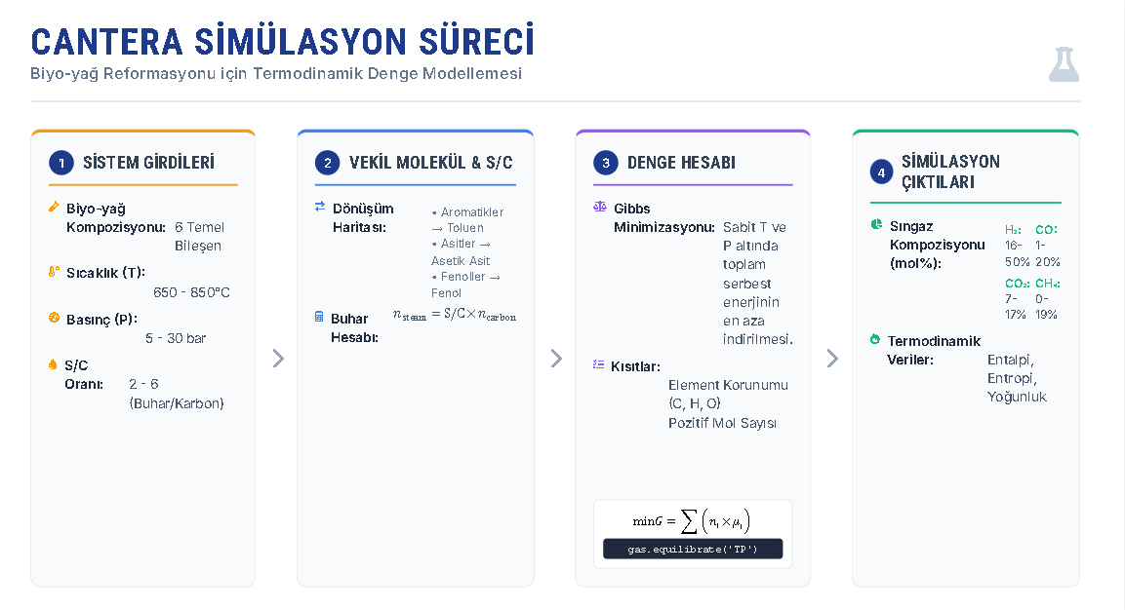
Cantera

Slide 17
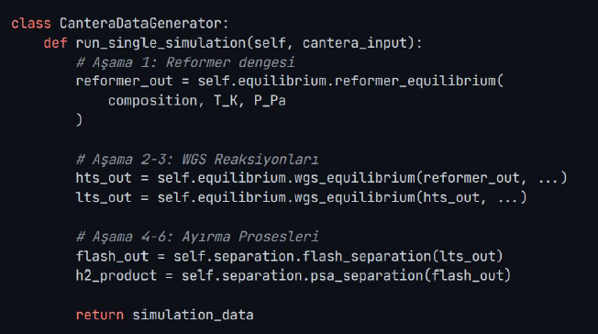
Ana kontrolcü kod (generate_data_cantera.py)
Bu script tüm iş akışını yönetir:
Simülasyon matrisini yükler (1350 senaryo)
Her senaryo için ‘run_single_simulation’ fonksiyonunu çağırır
Denge, WGS ve ayırma süreçlerini sırayla yürütür
Sonuçları doğrular ve SQL veritabanına yazar

Slide 18
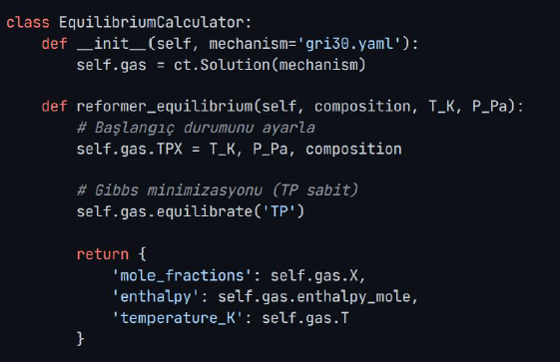
Denge hesaplayıcı (cantera_equilibrium.py)
Gibbs serbest enerji minimizasyonu kullanarak kimyasal dengeyi hesaplar
GRI-Mech 3.0 mekanizmasını kullanır
Newton-Raphson yöntemi ile Gibbs enerjisini minimize eder
Entalpi, entropi ve yoğunluk gibi özellikleri döndürür

Slide 19
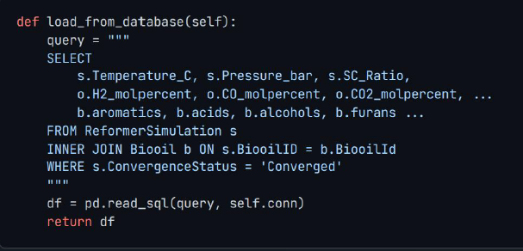
Veri yükleme (data_loader.py)
Veritabanından simülasyon sonuçlarını çeker ve temizler
Girişler: Proses koşulları + Singaz kompozisyonu
Hedefler: 6 adet biyo-yağ bileşeni yüzdesi
Eksik verileri temizler ve kompozisyon toplamlarını doğrular

Slide 20
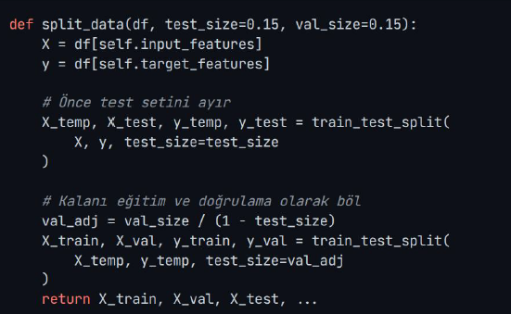
Veri ön işleme ve bölme
Veri bölme stratejisi:
Toplam 1350 örnek şu şekilde bölünmüştür:
Eğitim (%70): 944 örnek
Doğrulama (%15): 203 örnek
Test (%15): 203 örnek

Slide 21
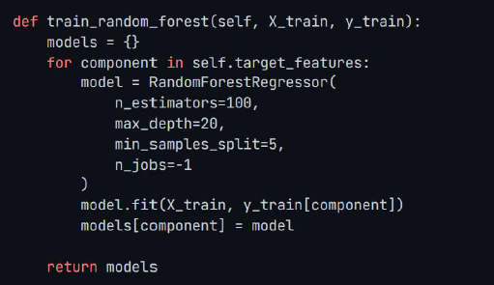
Random forest modeli
Temel (baseline) model olarak Random Forest Regressor kullanışmıştır
Hiperparametreler:
100 ağaç (n_estimators)
Maksimum derinlik: 20
Min sample split: 5

Slide 22
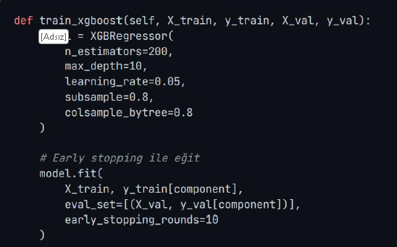
XGBoost modeli
Gradient Boosting algoritması ile daha güçlü bir baseline hedeflenmiştir
Özellikler:
Early stopping ile overfitting önleme
Düşük öğrenme oranı (0.05)
%80 alt örnekleme (subsample)

Slide 23
Derin öğrenme mimarisi (MLP)

Slide 24
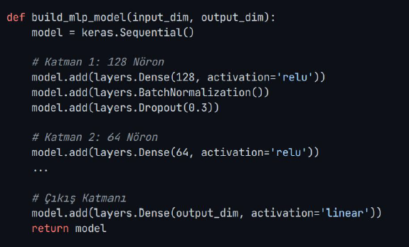
Derin öğrenme mimarisi (MLP)
Çok katmanlı algılayıcı (MLP) mimarisi
Giriş (8): proses + singaz
Gizli 1 (128): ReLU + BN +Dropout(0.3)
Gizli 2 (64): ReLU + BN +Dropout(0.2)
Gizli 3 (32): ReLU + Dropout(0.1)
Çıkış (6): Biyo-yağ bileşenleri

Slide 25
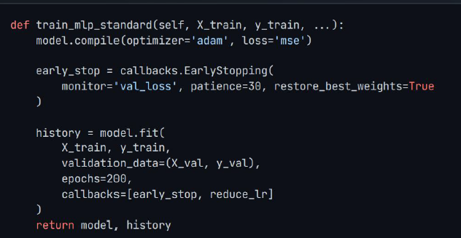
MLP eğitimi ve değerlendirme
Eğitim sürecinde stabilite için Callbacks kullanılmıştır
Early stopping: 30 epoch sabır
ReduceLROnPlateau: öğrenme oranını dinamik azaltma
Normalizasyon: StandardScaler (z-score) kullanılmıştır

Slide 26
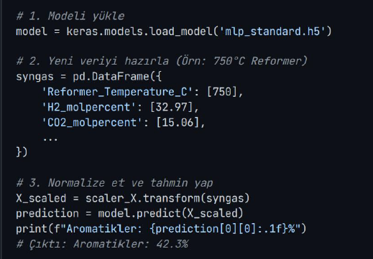
Kullanım örneği
Eğitilmiş modelin (‘mlp_standard.h5’) yeni bir veri noktası üzerinde tahmin yapmak için kullanımı

Slide 27

Kullanılan kütüphaneler
Temel kütüphaneler
pandas 1.5.0
numpy 1.23.0
scikit-learn 1.2.0
ML & DL
tensorflow 2.12.0
keras 2.12.0
xgboost 1.7.0
Özel araçlar
cantera 2.6.0 (simülasyon)
pyodbc (veritabanı)
matplotlib/seaborn

Slide 28
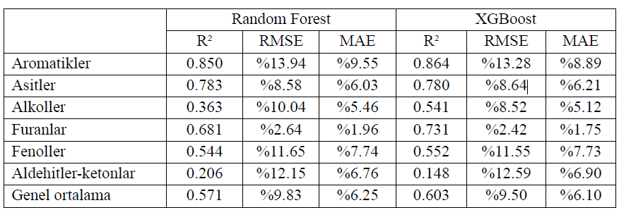
Klasik makine öğrenmesi
Linear regresyon
Rastgele karar ormanları
XGBoost

Slide 29
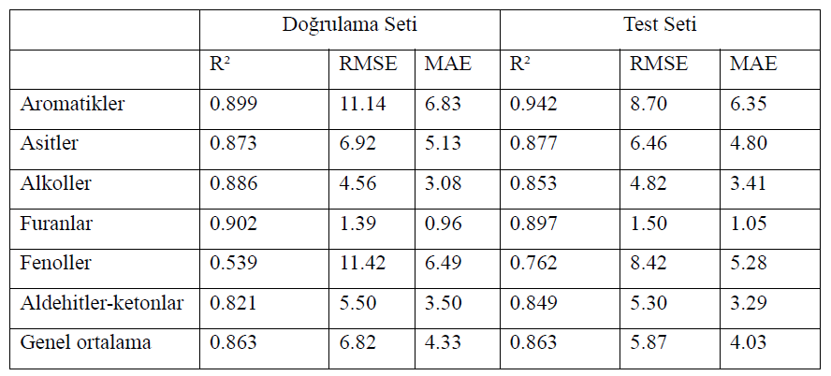
Derin öğrenme

Slide 30
Kollektik öğrenme
Basit ortalama ensemble,
Random Forest + XGBoost + standart MLP'nin tahminlerinin eşit ağırlıkla ortalaması:
Genel ortalama R² = 0.746, ortalama RMSE = %7.69, ortalama MAE = %5.16.
Ağırlıklı ortalama ensemble,
standart MLP'ye %50 ağırlık, XGBoost'a %25, Random Forest'a %25:
Genel ortalama R² = 0.797, ortalama RMSE = %6.94, ortalama MAE = %4.75. Bu ensemble yöntemlerinin en iyisi oldu ama yine de standart MLP'den daha kötü.
Ridge regresyon meta-model kullanan Stacking ensemble:
Genel ortalama R² = 0.562, ortalama RMSE = %9.95, ortalama MAE = %6.34. Bu en kötü ensemble sonucu oldu.

Slide 31
Sonuçlar

Slide 32
Sonuçlar

Slide 33
Özet akış

Slide 34
Özet akış

Slide 35
Çalışmanın kalan kısmında yapılacaklar
Geliştirilen derin öğrenme modelinin (R² = 0.863) endüstriyel uygulamaya dönüştürülmesi hedeflenmektedir.
Bu kapsamda, ölçülen singaz kompozisyonundan biyoyağ bileşimini gerçek zamanlı olarak tahmin eden ters model, model öngörülü kontrol (Model Predictive Control - MPC) mimarisi içerisine entegre edilecektir.
Optimizasyon çalışmasında, karar değişkenleri olarak farklı kaynaklardan temin edilen biyoyağların karışım oranları (aromatik-zengin, asit-zengin, alkol-zengin vb. 30 farklı biyoyağ kompozisyonunun %0-100 aralığında harmanlanması) ile birlikte proses koşulları (reformer sıcaklığı 650-850°C, basınç 5-30 bar, buhar-karbon oranı 2-6) optimize edilecektir.

Slide 36
Çalışmanın kalan kısmında yapılacaklar
Amaç fonksiyonu olarak hedeflenen hidrojen verimi maksimizasyonu, H2/CO oranının belirlenen hedef değere yaklaştırılması, CO2 emisyonunun minimize edilmesi ve hammadde maliyetinin düşürülmesi gibi çok amaçlı hedefler eşzamanlı olarak ele alınacaktır.
Genetik algoritma, parçacık sürü optimizasyonu veya Bayesian optimizasyon gibi meta-sezgisel yöntemler kullanılarak, makine öğrenmesi ile hesaplanacak olan biyoyağ karışımı için, istenilen singaz kalitesini üretecek işletme koşulları belirlenecektir.
Ayrıca, reaktör çıkışındaki anlık singaz ölçümlerinden yola çıkarak biyoyağ kompozisyonundaki sapmaların tespit edilmesi ve geri beslemeli düzeltme yapılması mümkün olacaktır.
Bu optimizasyon ve kontrol senaryosu hem hammadde kalite kontrolü hem de proses verimliliğinin eşzamanlı olarak artırılmasına olanak tanıyacaktır.

Slide 37
Vaktiniz
ve ilginiz
için
teşekkürler
…
Orhun Uzdiyem
orhun.uzdiyem@gmail.com

